Slide 1

.
شركة جونسون
.

Slide 2
    المقدمة
المحتوى
مجالات العمل الرئيسية
الابتكار و البحث و التطوير (R&D)
  التاثير العالمي و الإنجازات البارزة
التحديات و الازمات القانونية
  التطلعات المستقبلية للشركة
الخاتمة

Slide 3


مقدمة :
شركة جونسون اند جونسون احد اكثر الشركات الرائدة عالميا في مجال الأدوية منذ تأسيسها, تتمتع هذه الشركة بسمعة قوية بسبب تركيزها على تصنيع و تطوير الأدوية المبتكرة و جودتها التي تهدف لىتحسين صحة الافراد و علاج مختلف الأمراض في أكثر من 175 دولة حول العالم . تقدم هذه الشركة مجموعة من الادوية في عدة مجالات مثل الأمراض المزمنة , السرطان...
تعتبر هذه الشركة من اكثر الأسماء الموثوقة في مجال صناعة الأدوية لمساهمتها في تحسين الرعاية الصحية حول العالم.
  بطاقة تعريفية عن شركة :
  - تأسست شركة جونسون اند جونسون على يد روبرت, جيمس, و ادوارد جونسون في عام 1886,في مدينة نيوبرونزويك بولاية نيوجيرسي الأمريكية .
  -انطلقت الشركة في البداية في تصنيع الضمادات و الأدوات الجراحية لتشمل بعد ذلك الأدوية و منتجات العناية الشخصية.
  - تعتبر من اكبر شركات في مجال الصحة بحيث تضم حوالي 150,000 موظف في اكثر من 175 دولة حول العالم.

Slide 4

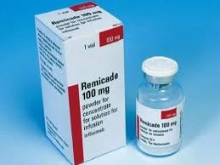
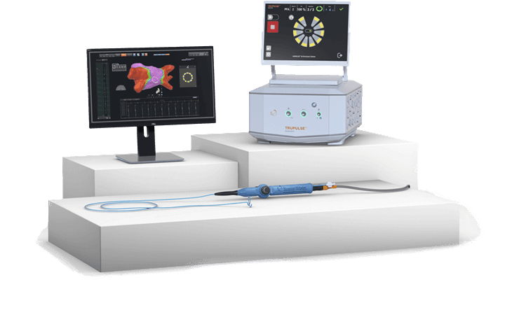
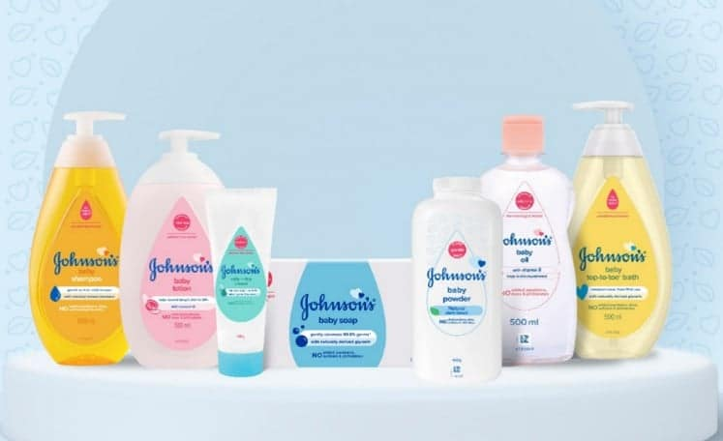
                مجالات العمل الرئيسية :
الأدوية(Pharmaceuticals) : تعمل الشركة على البحث و التطوير في مجالات عديدة مثل: Zytiga لعلاج الأورام السرطانية , و Remicade لعلاج الامراض المناعية.
1
الأجهزة الطبية (Medical Devices) : تقدم الشركة تقنيات متقدمة و أجهزة طبية لدعم الجراحين و الأطباء في علاج المرضى كجهاز تصوير القلب و علاج اضطراباته (Biosense Webster).
2
العناية الشخصية ( Personal Health): توفر الشركة للمستهلك منتجات للعناية بنظافته و صحته الشخصية مثل منظف جونسون.
3

Slide 5
الابتكار و البحث و التطوير(R&D) :
شركة جونسون اند جونسون تستثمر بشكل كبير في البحث و التطوير لتعزيز الابتكار في صناعة الأدوية. تركز أيضا على تطوير ادوية مبتكرة في مجالات مثل الأورام, الامراض المناعية, الامراض العصبية, و الامراض المعدية. باستخدام تقنيات متقدمة مثل العلاج الجيني, العلاج الخلوية الادوية البيولوجية.
اسراتيجيات الابتكار: تشمل :
- الذكاء الاصطناعي(AI) : لتحليل البيانات السرسرية و العلمية.
- التقنيات ااحديثة: مثل التعلم الآلي و البيانات الضخمة لتسريع اكتشاف الادوية.
- الشراكات الاستراتيجية: مع الجامعات و الشركات الناشئة لدعم الابتكار.
- مراكز بحث عالمية: لتطوير حلول طبية مبتكرة في مختلف الأسواق.
  اهداف البحث و التطوير:
- تطوير علاجات فعالة للامراض المستعصية مثل السرطان, الاكتئاب, و الامراض المناعية .
- التركيز على تحسين العلاجات من خلال استخدام تقنيات طبية متقدمة لتحسين نتائج العلاج و تقليل الآثار الجانبية.

Slide 6
التاثير العالمي و الإنجازات البارزة :
شركة جونسون اند جونسون حققت تأثيرا عالميا كبيرا من خلال إنجازات بارزة في مجالات الرعاية الصحية . أبرز هذه الإنجازات تشمل :
الإنجازات البارزة :
- تطوير أدوية رائدة: قدمت الشركة أدوية مبتكرة مثلImbruvica لعلاج السرطان , و Stelara لعلاج الامراض المناعية , و Spravato لعلاج الاكتئاب المقاوم العلاج.
- الابتكار في العلاجات البيولوجية: أسهمت في تطوير علاجات مبتكرة باستخدام الاجسام المضادة و التقنيات البيولوجية للأمراض المعقدة.
- التكنولوجيا الصحية : استثمرت في الذكاء الاصطناعي و التقنيات الرقمية لتحسين العلاجات و زيادة دقة التشخيص.
  التأثير العالمي:
- توسيع الوصول الى الرعاية الصحية : تعمل الشركة في اكثر من 175 دولة و تقدم حلولا صحية مبتكرة للأسواق العالمية, بما في ذلك الدول النامية .
- الاستدامة و المسؤولية الاجتماعية : تركز الشركة على تحسين الوصول الى الرعاية الصحية عبر المبادرات العالمية مثل توفير ادوية ميسورة التكلفة و مكافحة الأمراض المعدية.

Slide 7


  التحديات و الازمات القانونية:
شركة جونسن اند جونسن على الرغم من كونها من اكبر الشركات الرائدة في مجال الادوية عالميا,الا انها واجهت العديد من التحديات و الازمات القانونية التي اثرت على سمعتها و أدائها .شملت هذه الازمات قضايا تعلقت بسلامة المنتجات ,أزمات الادوية الافيونية و مشكلات متعلقة بسلامة الاجهزة الطبية . و رغم هذه الازمات ,تستمر الشركة في اتخاذ إجراءات لتسوية القضايا القانونية و تحسين ممارساتها التنظيمية.من بين الازمات القانونية البارزة التي واجهتها هذه الشركة نجد :
براءات الاختراع:
نزاعات قانونية متعلقة بانتهاك حقوق الملكية الفكرية لبعض براءات الاختراع للأدوية و الأجهزة الطبية .
الأجهزة الطبية :
دعاوى تعلقت ببعض منتجاتها من الأجهزة الطبية مثل الدعامات القلبية و الغرسات الطبية التي أثيرت حولها مزاعم بالتسبب في مضاعفات صحية للمرضى ,مما دفع الشركة الى تقديم تسويات مالية بمئات الملايين.
ازمة الادوية الافيونية :
اتهامات بالتسويق المفرط لمسكنات الأفيون ,مما ساهم في ازمة الإدمان في الولايات المتحدة ما أدى الى رفع دعاوى جماعية و غرامات مالية.
  بودرة التلك :
  من ابرز القضايا القانونية التي واجهتها الشركة متعلقة بمنتج بودرة التلك الذي يستخدم في منتجات الأطفال و العناية الشخصية, بسبب اتهامات بوجود مواد مسرطنة)مادة الاسبستوس( مع مطالبة الشركة بدفع تعويضات بمليارات الدولارات
ازمة الافيونات
بودرة التلك المسرطنة

Slide 8
التطلعات المستقبلية للشركة :
تسعى شركة جونسن اند جونسن الى مواصلة ريادنها في صناعة الرعاية الصحية ,من خلال التركيز على الابتكار في مجال الادوية مستقبلا و توفير حلول صحية مبتكرة و فعالة تساهم في تحسين جودة الحياة للمرضى حول العالم.من بين التطلعات المستقبلية نجد:
تسعى جونسون اند جونسن لتطوير علاجات مخصصة بناء على الطب الدقيق و العلاج الجيني في الادوية من خلال توفير علاجات تستهدف الامراض بناء على تركيبة الجينية للفرد.
تهدف الشركة الى تعزيز العلاجات المناعية و توسيع استخدامها لعلاج السرطان مثل العلاج بالخلايا التائية و العلاج المناعي المستهدف.
تواصل الاستثمار في ادوية لعلاج الامراض النادرة و المعقدة التي تفتقر الى علاجات فعالة حاليا مثل الامراض الوراثية .
تعمل على تحسين العلاجات للامراض المزمنة مثل السكري و امراض القلب.
تسعى لتطوير ادوية جديدة لعلاج الامراض العصبية مثل الزهايمر و باركنسون.
تعزيز الشراكات البحثية مع شركات التكنولوجيا الحيوية لو المراكز البحثية العالمية لتسريع الابتكار في الادوية .
تهدف الى تطوير الادوية الرقمية لتحسين فعالية العلاج ومتابعة المرضى بشكل مستمر و توفير رعاية شخصية .
تسعى الشركة لتحسين استدامة الإنتاج باستخدام مكونات صديقة للبيئة في تصنيع الادوية و تطوير أساليب انتاج اكثر كفاءة .

Slide 9
الخاتمة:
شركة جونسن اند جونسن تظل رمزا للابتكار و التميز في صناعة الادوية,حيث تسعى دائما لتطوير حلول صحية فعالة لمواجهة التحديات العالمية في عدة مجالات .بفضل استثماراتها في البحث و التطوير ,تواصل الشركة تحسين علاجات الامراض المزمنة و النادرة ,و تعزيز رعاية المرضى من خلال الادوية الرقمية .و التزامها بالاستدامة في عملياتها الإنتاجية لتقليل تاثيرها البيئي .بالرغم من التحديات القانونية التي واجهتها تظل جونسون اند جونسون في طليعة الشركات المساهمة في تحسين صحة الانسان و جودة حياته على مستوى العالمي .

